Slide 1
객체 지향 정보시스템 개발(UML)
박민재
mjpark@daelim.ac.kr

Slide 2
학습 내용
클래스 다이어그램
유스케이스 다이어그램
BPMN (UML)
액티비티 다이어그램
순서
유스케이스 다이어그램 -> 클래스 다이어그램 -> 액티비티 다이어그램

Slide 3
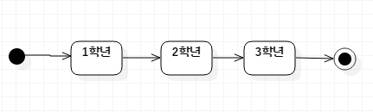
State(또는 State Machine/Chart) Diagram
State Machine을 이용하여 개별 Object의 행동(동적인 측면)을 Modeling하며 이는 Object가 생명주기 동안 통과하는 State들을 발생하는 순서대로 명시한 행동이며 Object는 사건이 도달되면 반응하고 사건에 응답
클래스나 전체 시스템을 대상으로 (작은 단위에서 큰 것 까지)
이벤트에 따른 객체의 상태 변화를 표현
객체의 라이프사이클 표현에 적합
모든 상태를 표현한 다이어그램, 모든 곳에서 상태 다이어그램을 그리진 않지만 꼭 필요한 곳에서는 그린다.
선은 행동 순서를 표시
네모는 상태, 스테이트

Slide 4

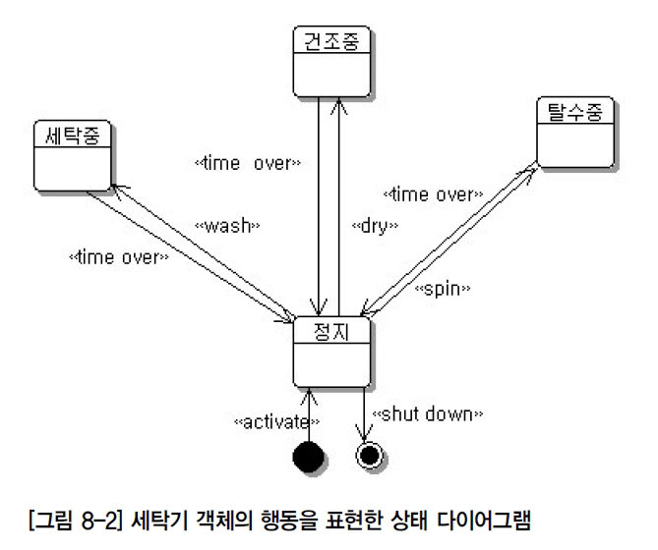
State 다이어그램 - 상태
State 다이어그램에서는 상태를 중요한 요소로 정의
세탁기의 상태
세탁기의 상태를 다어그램으로 표현

Slide 5
State 다이어그램 - 상태
상태에서 중요한 것
객체가 가질 수 있는 모든 가능한 경우가 상태로 파악되어야 한다
객체는 파악된 상태들 이외의 상태를 가질 수 없다.
객체는 특정 순간에는 오직 한 상태로만 존재할 수 있다.
상태다이어그램도 활동 다이어그램과 마찬가지로 시작과 종료 상태가 있으며,
시작 상태와 종료 상태의 표기는 활동 다이어그램에서처럼 동일하게 사용한다.

Slide 6

State 다이어그램 – 이벤트/전이
이벤트와 전이
이벤트에 의해 전이되는 두 상태를 표현
객체에 외부로부터 자극이 전달된 경우
이 자극에 의해서 객체가 다른 상태로 변경
전이(Transition)
객체의 상태가 다른 상태로 변경되는 것
이벤트
객체의 전이를 유발하는 자극
상태 사이의 전이 : 실선으로 표시 ( UML 상태 다이어그램 )
상태의 전이를 유발하는 이벤트는 전이 위에 이벤트 이름이 표시

Slide 7
State 다이어그램의 예 [실습]
상태는 무엇이고?
이벤트는 무엇인가?

Slide 8
State 다이어그램의 예
세탁기는 시작 상태에서 activate 이벤트를 받으면 가동할 수 있는‘정지’상태가 된다.
‘정지’상태에서는 언제든지 shut down 이벤트를 받으면 세탁기 객체는‘종료’ 상태로 간다. 즉 세탁기는 동작하지 않는다.
세탁기가‘정지’상태에 있을 때, 즉 정지한 상태에서 wash 이벤트를 받으면 ‘세탁 중’ 상태가 된다.
일정한 시간이 되면, 즉 time over 이벤트를 수신하면 세탁기는 정지한다.
‘정지’상태일 때, 즉 정지한 상태에서 dry 이벤트를 받으면‘건조 중’상태가 된다.
일정한 시간이 되면, 즉 time over 이벤트를 수신하면 세탁기는 정지한다.
마찬가지로 세탁기가‘정지’상태에 있을 때, 즉 정지한 상태에서 spin 이벤트를 받으면 ‘건조 중’상태가 된다.
일정한 시간이 되면, 즉 time over 이벤트를 수신하면 세탁기는 ‘정지’한다.

Slide 9
에어컨 시스템
상태의 종류
초기화(Initializing)
작동 중(Working)
끝 마무리(Finishing)
?
에어컨을 켜면, 현재 온도를 확인하고 설정된 온도보다 높으면 에어컨이 작동
에어컨을 켜는 일(turn air conditioner on)은‘초기화’상태로 전이되도록 하는 이벤트
온도 확인(temperature confirmation)은 이 전이가 수행되는 도중에 일어나는 동작

Slide 10
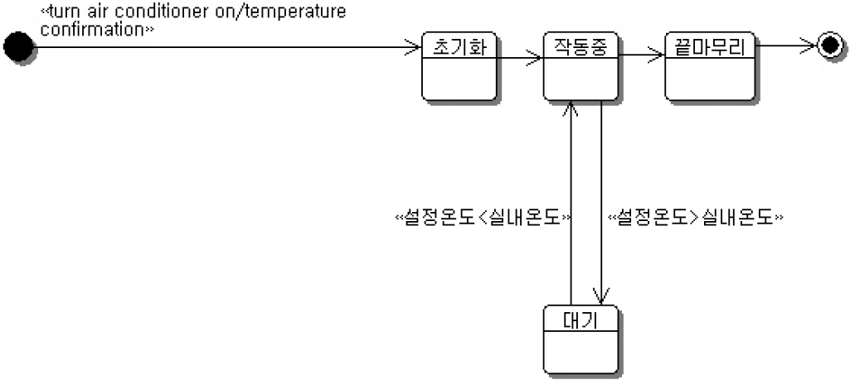
에어컨 시스템

Slide 11
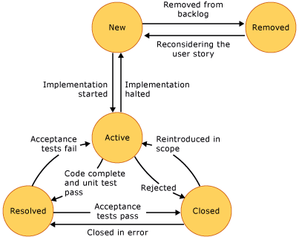
상태를 표현하는 몇 가지 방법
State Diagram으로 그려보자

Slide 12
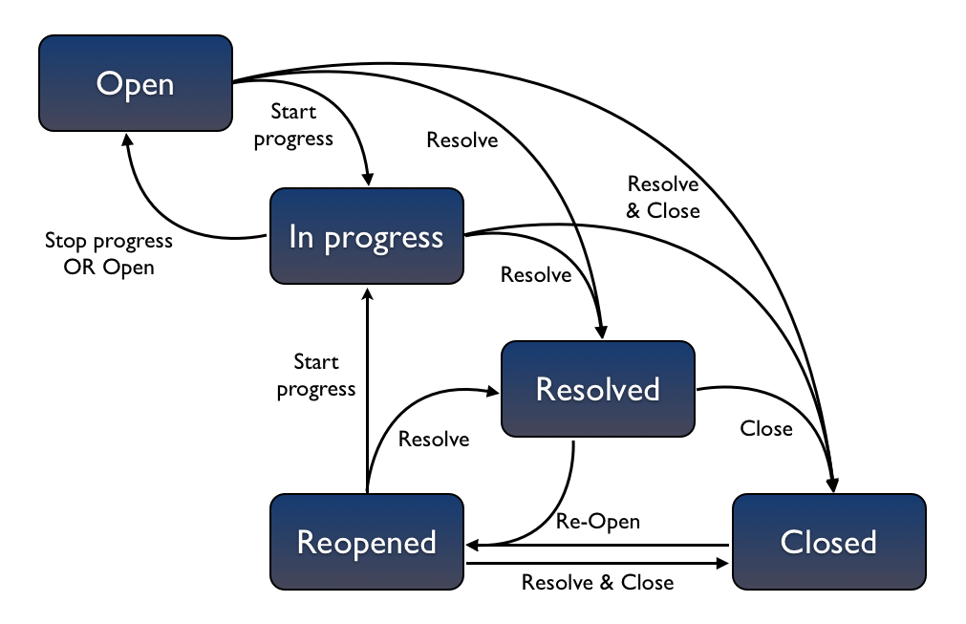
상태를 표현하는 몇 가지 방법
State Diagram으로 그려보자

Slide 13
신호등 체계의 상태
보행자용 신호
초록불 -> 빨간불 -> 초록불
차량용 신호-1
초록불 -> 노란불 -> 빨간불 -> 노란불 -> 초록불
차량용 신호-2
초록불 -> 노란불 -> 좌회전불 -> 노란불 -> 빨간불
연동되는 스테이터스 다이어그램
어떤 스테이터스를 그리면 좋을지 생각해오기
자동차

Slide 14
상태 다이어그램 정리
구성은 아래와 같다.
시작
상태의 시작
상태
상태 그 자체
상태전이
사건과 동작으로 구성될 수 있고, 프로그램 등이 실행하면서 가지는 의미있는 단계가 될 수 있음
끝
상태의 종료

Slide 15
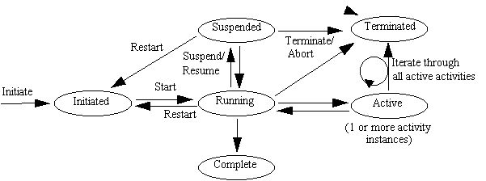
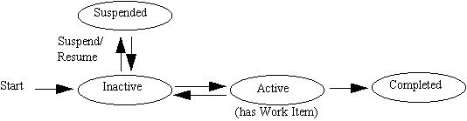
State 다이어그램과 시스템과의 관계
Activity Diagram을 통해 프로세스가 자동화(구동)될때
프로세스의 상태와 액티비티의 상태

Slide 16
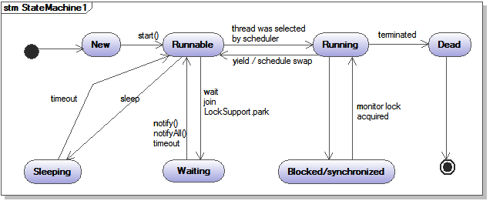
쓰레드에 대한 State Diagram
Thread에 대한 State Diagram 작성
Notes:
멀티프로세스 = 프로그램이 여러 개 사용 되는 것

